Slide 1
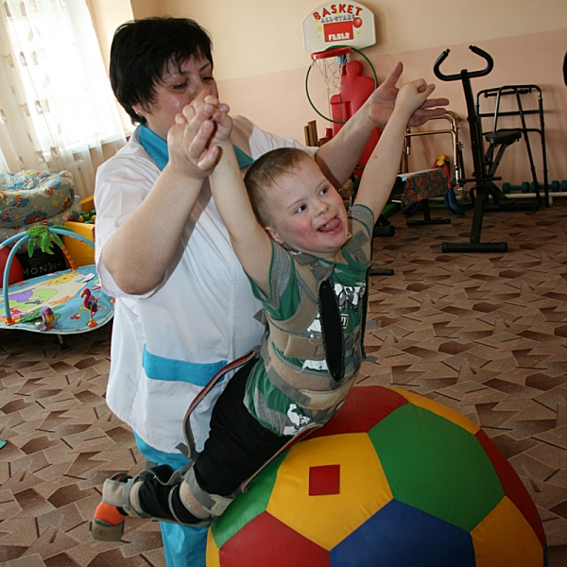
Организация санаторно-курортного лечения детям с ограниченными возможностями

Slide 2
Нормативные документы
Указ Президента Российской Федерации от 2 октября 1992 года N 1157 «О дополнительных мерах государственной поддержки инвалидов»
Федеральный закон Российской Федерации от 17 июля 1999 года N 178-ФЗ «О государственной социальной помощи»
Приказ Министерства здравоохранения Российской Федерации от 5 мая 2016 г. N 281н «Об утверждении перечней медицинских показаний и противопоказаний для санаторно-курортного лечения»
Постановление Правительства Москвы от 6 сентября 2011 г. N 420-ПП «Об утверждении государственной программы города Москвы «Социальная поддержка жителей города Москвы на 2012-2018 годы»
Приказ Комитета здравоохранения от 13 августа 1999 г., Комитета социальной защиты населения г. Москвы от 29 июля 1999 г., Комитета образования г. Москвы от 30 августа 1999 г. N 370/178/457 «О дальнейшем совершенствовании оказания медико-социальной помощи детям, подросткам и взрослым больным, и инвалидам с последствиями детского церебрального паралича»
Приказ Министерства здравоохранения Российской Федерации от 15 декабря 2014 г. N 834н «Об утверждении унифицированных форм медицинской документации, используемых в медицинских организациях, оказывающих медицинскую помощь в амбулаторных условиях, и порядков по их заполнению»
Приказ Министерства здравоохранения и социального развития Российской Федерации от 22 ноября 2004 г. N 256 «О порядке медицинского отбора и направления больных на санаторно-курортное лечение»
Приказ Министерства здравоохранения и социального развития Российской Федерации от 29 декабря 2004 г. N 328 «Об утверждении порядка предоставления набора социальных услуг отдельным категориям граждан»

Slide 3
В соответствии с со ст. 40 п.3 ФЗ -323:
« Санаторно-курортное лечение включает в себя медицинскую помощь, осуществляемую медицинскими организациями (санаторно-курортными организациям) в профилактических, лечебных и реабилитационных целях на основе использования природных лечебных ресурсов в условиях пребывания в лечебно-оздоровительных местностях, на курортах, и не подразумевает стационар»

Slide 4
Направления реабилитации в санаторно-курортных учреждениях:
установлен определенный медицинский профиль (специализация) санатория в зависимости от природных лечебных факторов курорта и утвержденных для него медицинских показаний. Лечение больных в санатории осуществляется преимущественно природными физическими факторами (климат, минеральные воды, лечебные грязи, бальнеотерапия и т.д.) в сочетании с физиотерапией, лечебной физкультурой, лечебным питанием и психотерапией, при условии соблюдения установленного обще-санаторного и индивидуального режима, обеспечивающего полноценное лечение и отдых. Cанатории различаются по профилям :
Заболевания органов дыхания
Заболевания опорно-двигательного аппарата
Заболевания сердечно-сосудистой системы
Заболевания органов пищеварения
Заболевания нервной системы, в том числе ДЦП
Заболевания гемато-онкологического профиля

Slide 5
Санатории Департамента здравоохранения города Москвы
Детский нефрологический санаторий № 6 (возраст с 3 до 7 лет) г. Москва, Дмитровское шоссе, д. 93;
Детский бронхолегочный санаторий № 8 (возраст с 2,5 до 7 лет) Моск. обл., г. Бронницы, п. Марьинка;
Детский нефрологический санаторий № 9 (возраст с 3 до 7 лет) г. Москва, Черницынский проезд, д. 6;
Детский нефрологический санаторий № 9 Филиал (возраст с 3 до 7 лет) г. Москва, Саперный п-д, д. 6А;
Детский бронхолегочный санаторий № 12 (возраст с 3 до 7 лет)Моск. обл., Люберецкий район, д. Сосновка, д. 1;
Детский бронхолегочный санаторий № 15 (возраст с 4 до 11 лет) г. Москва, ул. Академика Капицы, д. 11;
Детский бронхолегочный санаторий № 18 (возраст с 4 до 7 лет)г. Москва, Днепропетровская ул., д. 27 "А";
Детский бронхолегочный санаторий № 18 Филиал (возраст с 4 до 7 лет)г. Москва, ул. Академика Янгеля, д. 14 Б;
Детский бронхолегочный санаторий № 19 (возраст с 3 до 7 лет) Тульская область, 3аокский район, п. Приокский;
Детский кардиоревматологический санаторий "Красная пахра" № 20г.Москва, г. Троицк; (возраст с 4 до 14 лет
Детский бронхолегочный санаторий № 23 (возраст с 3 до 7 лет) Мос.область, Люберецкий р-н, пос. Малаховка, Красковский обрыв, д. 16;

Slide 6
Санатории Департамента здравоохранения города Москвы
Детский бронхолегочный санаторий № 27 (возраст с 2 до 4 лет)
Детский бронхолегочный санаторий № 29 (возраст с 3 до 7 лет)г. Москва, пр-д Ольминского, д. 1
Детский санаторий № 42 (возраст с 3 до 7 лет)г. Москва, ул. Таманская, д. 15, стр. 2;
Детский санаторий № 45 (возраст с 4 до 12 лет)г. Москва, Большой Дровяной пер., д. 12 "А";
Детский пульмонологический санаторий № 47 (возраст с 3 до 7 лет) Моск. обл., Раменский р-н, пос. Кратово, ул. Тимирязевская, д. 9
Детский ортопедический санаторий № 56 (возраст с 4 до 7 лет) г. Москва, ул. Садовники, д. 19;
Детский туберкулезный санаторий № 64 Моск. обл., пос. Дубровский, ул. Советская, д. 3;
Детский туберкулезный санаторий № 64 Филиал № 1 Московская обл., Одинцовский р-н., п. Дубки, ул. Санаторная д.7/5;
Детский туберкулезный санаторий № 64 Филиал № 2 г. Москва, ул. Стартовая, д. 2;
Детский бронхолегочный санаторий № 68 (возраст с 3 до 7 лет)Моск. обл., г. Пушкино, Пушкинское поле, д. 2;
Детский бронхолегочный санаторий № 68 Филиал 1 (возраст с 3 до 7 лет) Моск. обл., г. Королев, ул. Марии Цветаевой, д. 5;

Slide 7
Приказ МЗ РФ от 22.11.2004 № 256 Порядок медицинского отбора и направления больных на санаторно-курортное лечение
«Лечащий врач определяет медицинские показания для санаторно-курортного лечения и отсутствие противопоказаний для его осуществления, в первую очередь для применения природных климатических факторов, на основании анализа объективного состояния больного, результатов предшествующего лечения (амбулаторного, стационарного), данных лабораторных, функциональных, рентгенологических и других исследований.
В сложных ситуациях по представлению лечащего врача и заведующего отделением заключение о показаниях санаторно-курортного лечения выдается врачебной комиссией медицинской организации.
При решении вопроса о выборе курорта, помимо заболевания в соответствии с которым больному рекомендовано санаторно-курортное лечение, следует учитывать наличие сопутствующих заболеваний, условия поездки на курорт, контрастность климатогеографических условий, особенности природных лечебных факторов и других условий лечения на рекомендуемых курортах.
Больных, которым показано санаторно-курортное лечение, но отягощенных сопутствующими заболеваниями, либо в тех случаях, когда поездка на отдаленные курорты может вредно отразиться на общем состоянии здоровья, следует направлять в близ расположенные санаторно-курортные учреждения, организации необходимого профиля.»

Slide 8
Медицинский отбор детей на лечение в санаторно-курортные организации осуществляется лечебно-профилактическими учреждениями, которые должны обеспечивать:
учет детей, нуждающихся в санаторно-курортном лечении;
контроль полноты обследования больных перед направлением на санаторно-курортное лечение и качества оформления медицинской документации;
учет дефектов отбора, направления детей на санаторно-курортное лечение и анализ его эффективности.

Slide 9
Приказ Министерства здравоохранения РФ от 5 мая 2015 г. № 281н "Об утверждении перечней медицинских показаний и противопоказаний для санаторно-курортного лечения“ медицинские противопоказания для санаторно-курортного лечения:
1. Заболевания в острой и подострой стадии, в том числе острые инфекционные заболевания до окончания периода изоляции.
2. Заболевания, передающиеся половым путем.
3. Хронические заболевания в стадии обострения.
4. Бактерионосительство инфекционных заболеваний.
5. Заразные болезни глаз и кожи.
6. Паразитарные заболевания.
7. Заболевания, сопровождающиеся стойким болевым синдромом, требующим постоянного приема наркотических средств и психотропных веществ, включенных в списки I и II Перечня наркотических средств, психотропных веществ и их прекурсоров, подлежащих контролю в Российской Федерации <1>, зарегистрированных в качестве лекарственных препаратов.
8. Туберкулез любой локализации в активной стадии (для санаторно-курортных организаций нетуберкулезного профиля).
9. Новообразования неуточненного характера (при отсутствии письменного подтверждения в медицинской документации пациента о том, что пациент (законный представитель пациента) предупрежден о возможных рисках, связанных с осложнениями заболевания в связи с санаторно-курортным лечением).
10. Злокачественные новообразования, требующие противоопухолевого лечения, в том числе проведения химиотерапии.
11. Эпилепсия с текущими приступами, в том числе резистентная к проводимому лечению.
12. Эпилепсия с ремиссией менее 6 месяцев (для санаторно-курортных организаций не психоневрологического профиля).
13. Психические расстройства и расстройства поведения в состоянии обострения или нестойкой ремиссии, в том числе представляющие опасность для пациента и окружающих.
14. Психические расстройства и расстройства поведения, вызванные употреблением психоактивных веществ.
15. Кахексия любого происхождения.

Slide 10
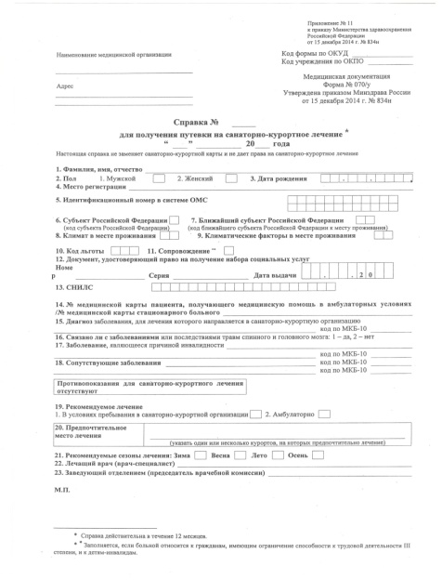
Санаторно-курортное лечение
2 шага оформления в медицинской организации
Получение справки с рекомендацией санаторно-курортного лечения у участкового врача-педиатра, кабинета выдачи справок и направлений по месту прикрепления пациента (месту жительства)
«Справка для получения путевки форма № 070/у»,
утверждена приказом Минздрава России от 15.12.2014 № 834н
СРОК ДЕЙСТВИЯ СПРАВКИ ДЛЯ ПОЛУЧЕНИЯ ПУТЕВКИ– 6 месяцев
Справка выдается через врачебную комиссию поликлиники в течение 3 дней.
Шаг 1
Справка выдается Врачебной комиссией в соответствии с диагнозом требующим проведение реабилитации и отсутствием противопоказаний для реабилитации в условиях санаторно-курортного лечения и профиля санатория
Подготовка документов в ДТСЗН по месту жительства для получения путевки на санаторно-курортное лечение:
- Заявление о предоставлении путевки на санаторно-курортное лечение;
- документ, удостоверяющий личность заявителя или его представителя;
- документ, удостоверяющий полномочия представителя;
СПРАВКУ форма 070/у с рекомендацией санаторно-курортного лечения.
Заявление и документы нужно подать в срок до 1 декабря текущего года
Получение уведомление о регистрации заявления, в течении 10 дней с момента поступления заявления в ДТСЗН
Шаг 2

Slide 11
Санаторно-курортное лечение
Получение в ДТСЗН уведомление о принятом решении: (заявителя информируют по почте или в электронном виде в форме электронного документа через Единый портал государственных и муниципальных услуг (функций)
Шаг 3
О предоставлении санаторно-курортной путевки заявителю
или
Об отказе в предоставлении путевки заявителю
Одновременно с путевкой заявителю предоставляются специальные талоны и (или) направления на право бесплатного получения проездных документов. Путевка выдается не позднее чем за 18 дней (для детей-инвалидов, инвалидов с заболеваниями и последствиями травм спинного и головного мозга - за 21 день) до даты заезда в санаторно-курортное учреждение
Шаг 4

Slide 12
Санаторно-курортное лечение
Шаг 5
Граждане после получения санаторно-курортной путевки, до начала срока ее действия, обязаны получить санаторно-курортную карту (учетная форма для детей - № 076/у, в поликлинике, у врача педиатра-участкового выдавшей справку для получения путевки. Санаторно-курортная карта выдается через врачебную комиссию в течении 3 дней, после проведения всех обследований
Медицинский отбор взрослых больных, направляемых совместно с детьми в санатории для детей с родителями, осуществляется в установленном Порядке. При определении профиля санатория учитывается заболевание ребенка и отсутствие противопоказаний для санаторно-курортного лечения у его сопровождающего.
Перед направлением ребенка на санаторно-курортное лечение лечащий врач организует его клинико-лабораторное обследование в зависимости от характера заболевания, а также санацию хронических очагов инфекции, противопаразитарное лечение по показаниям.
При направлении на санаторно-курортное лечение ребенка необходимо иметь следующие документы:
- путевку;
- санаторно-курортную карту для детей;
- полис обязательного медицинского страхования;
- анализ на энтеробиоз;
- заключение врача об отсутствии заразных заболеваний кожи;
- справку врача-педиатра об отсутствии контакта ребенка с инфекционными больными по месту жительства, в детском саду или школе.

Slide 13
Санаторно-курортное лечение
По окончании санаторно-курортного лечения на ребенка выдается обратный талон санаторно-курортной карты для представления в лечебно-профилактическое учреждение, выдавшее санаторно-курортную карту, а также санаторная книжка с данными о проведенном в санатории лечении, его эффективности, медицинскими рекомендациями.
Данная документация выдается на руки родителям или сопровождающему лицу и передается в медицинскую организацию.
Шаг 6

Slide 14
Летний оздоровительный отдых
Порядок оказания медицинской помощи несовершеннолетним в период оздоровления и организованного отдыха, осуществляется в соответствии с приказом Минздравсоцразвития России от 16.04.2012г №363н «Об утверждении Порядка оказания медицинской помощи несовершеннолетним в период оздоровления и организованного отдыха»
Врачом участковым врачом педиатров в поликлинике или в кабинете выдачи справок и направлений по месту жительства (прикрепления) оформляются следующие медицинские документы:
справка по форме 079/у
Справка об отсутствии контакта с инфекционными больными в школе (классе) и по месту жительства выдается амбулаторно-поликлиническим учреждениям за 3 дня до отъезда. Справка прилагается к медицинской карте.
Дети должны быть привиты по возрасту и с учетом эпидемиологической ситуации на территории.
Санация полости рта обязательна

Slide 15
В организации отдыха и оздоровления (далее - учреждения) направляются дети, не имеющие следующих медицинских противопоказаний для пребывания в учреждениях:
соматические заболевания в острой и подострой стадии, хронические заболевания в стадии обострения, в стадии декомпенсации;
инфекционные и паразитарные болезни, в том числе с поражением глаз и кожи, инфестации (педикулез, чесотка) - в период до окончания срока изоляции;
установленный диагноз "бактерионосительство возбудителей кишечных инфекций, дифтерии";
активный туберкулез любой локализации;
злокачественные новообразования, требующие лечения, в том числе проведения химиотерапии;
эпилепсия с текущими приступами, в том числе резистентная к проводимому лечению;
эпилепсия с медикаментозной ремиссией менее 1 года;
кахексия;
психические расстройства и расстройства поведения в состоянии обострения и (или) представляющие опасность для больного и окружающих;
психические расстройства и расстройства поведения, вызванные употреблением психоактивных веществ.

Slide 16
Порядок выявления и эвакуации больных, которым противопоказано санаторно-курортное лечение
Пребывание в санатории, которое влечет за собой ухудшение состояния здоровья больного, считается для пациента противопоказанным
Срок выявления противопоказаний пребывания больного в санатории не должен превышать 5 дней с момента поступления
При установлении противопоказаний врачебная комиссия санатория составляет акт о противопоказанности больному санаторно-курортного лечения в 3 экземплярах, один из которых направляется в орган управления здравоохранения субъекта РФ, второй- в адрес медицинской организации, выдавшей санаторно-курортную карту, для разбора на ВК, третий экземпляр остается в санаторно-курортной организации

Slide 17
БЛАГОДАРЮ ЗА ВНИМАНИЕ

